Slide 1
职业健康知识培训
梁福红

Slide 2
职业病基本概念
职业病
职业禁忌
职业病危害因素

Slide 3
职业病
法律意义的职业病，是指企业、事业单位和个体经济组织(统称用人单位)的劳动者在职业活动中，因接触粉尘、放射性物质和其他有毒、有害物质等因素而引起的疾病。
职业病是由工作环境和劳动过程中的职业有害因素直接作用于人体引起的疾病

Slide 4
患病主体：必须是企业、事业单位或个体经济组织的劳动者
  产生过程：必须是从事职业活动的过程
  致病因素：必须是因接触粉尘、放射性物质和其他有毒、有害物质等职业病危害因素所引起
  职业病：必须是国家公布的职业病分类和目录所列的职业病

Slide 5
全国职业病发病形势
  职业病发病居高不下
  恶性、群体性职业病事件时有发生
  严重影响社会和谐稳定
  经济损失严重
  国际社会责任增大

Slide 6
尘肺病62.7万例
职业中毒40650例
慢性中毒23736例
  急性中毒16914例
其他各类职业病20170例
69万
职业病!

Slide 7
其它职业病（9.55%）
尘肺病（72.65%）

Slide 8
沈阳至本溪吴家岭隧道工程
从1993年～1996年历经三年。从1998年开始，部分泰顺县民工先后被发现患有不同程度的矽肺病。2000年9月，对400多名民工进行鉴定，有196名民工被确诊“矽肺病”，其中I期110人，Ⅱ期71人，Ⅲ期15人，已有10人死亡。

Slide 9
职业病造成的经济损失严重
ILO指出，全球每年因职业病造成的经济损失高达1.25万亿美元，约占全球GDP的4%
研究表明，平均一例尘肺病人每年经济损失约为3.41万元，估计每年直接经济损失可达140多亿元
中国职业安全健康协会粗略估算，每年我国因职业病、工伤事故产生的直接经济损失达1000亿元，间接经济损失2000亿元

Slide 10
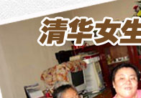
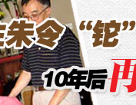


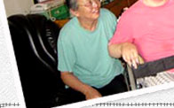
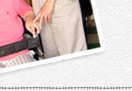
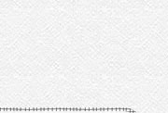
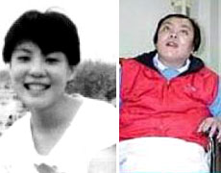


Slide 11
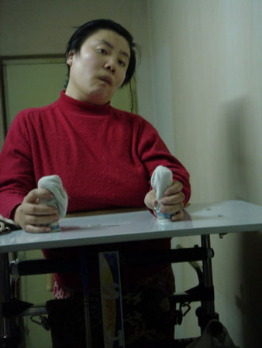
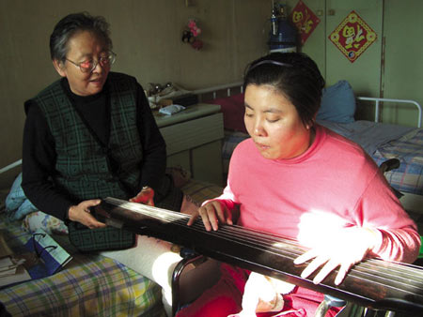
职业病造成劳动者的终身痛苦
关注清华铊中毒女生的今天
如今的她，全身瘫痪、双目近乎失明、大脑萎缩、100公斤体重、基本语言能力丧失，生活不能自理，由年迈的父母照顾。
衣物

Slide 12
“我还年轻，我不想死”一个19岁女工的悲惨呼叫
钞世杰，河南省滑县人，在当地职业介绍中心的牵线下，来到广东某鞋厂打工。因为在工厂上班期间，密切接触了有害物质———苯，“触毒”身亡
原本健康的身体在工作5个月后，出现了鼻子出血、全身乏力等症状。7个月后，病情已经严重到无法行走的程度，被医生确诊为急性非淋巴细胞性白血病。8个月零2天后，钞世杰离开了人世。

Slide 13
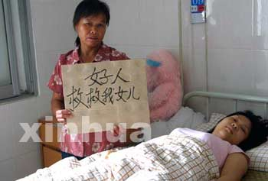
怀揣着希望而去，收获的却是与油漆相伴下的再生障碍性贫血。至此，这位刚过２０岁生日的花季女孩，已躺在广西工人医院的病床上达２７０多天。

Slide 14
毒作用共同特点
1.血液损害：高铁血红蛋白形成，以苯胺和硝基苯最为典型。能使血红蛋白形成高铁血红蛋白，从而失去携氧能力，出现紫绀。
2.肝脏损害：可直接损害肝细胞，引起中毒性肝病。以硝基化合物所致肝脏损害较为常见。肝脏病理改变主要为肝实质改变，脂肪变性，严重可发生急性、亚急性黄色肝萎缩，或发展为肝硬化。

Slide 15
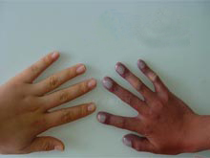

Slide 16
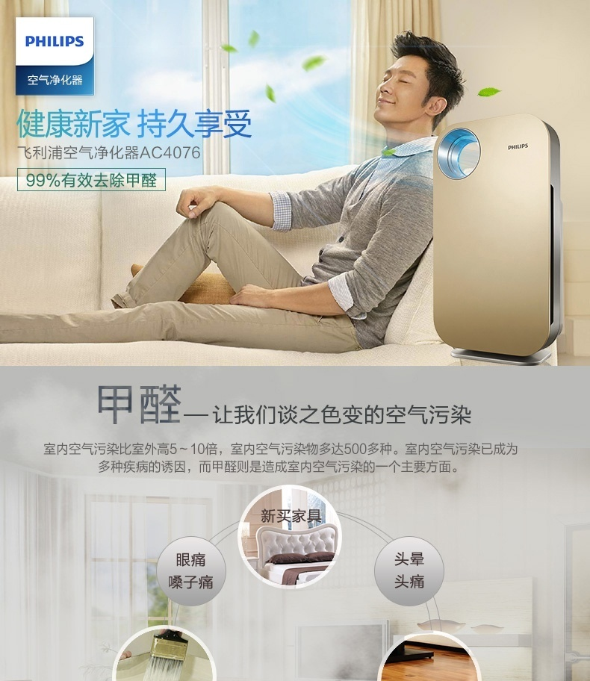
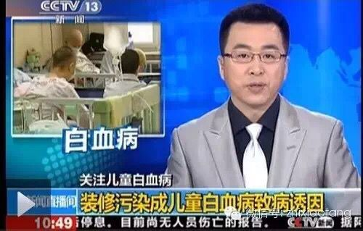

Slide 17
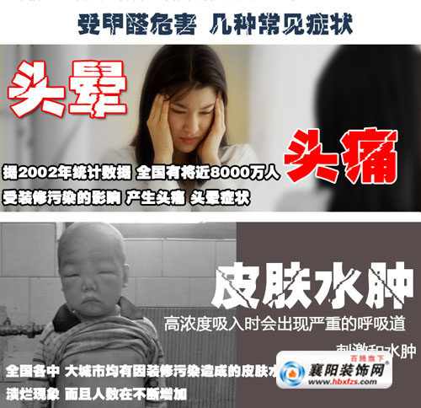

Slide 18
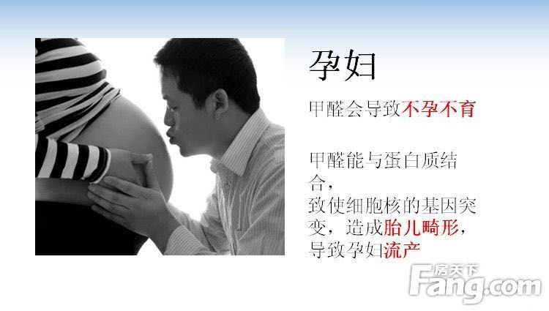
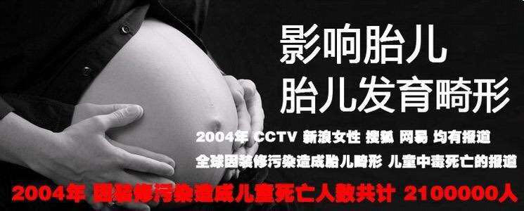

Slide 19
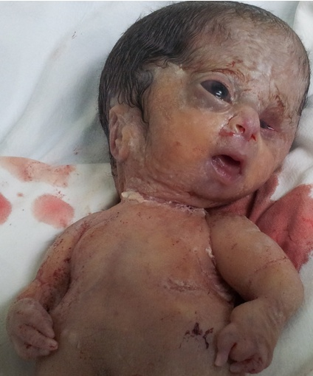
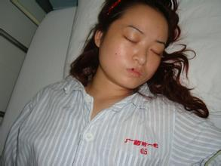
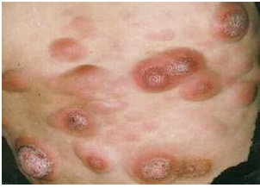
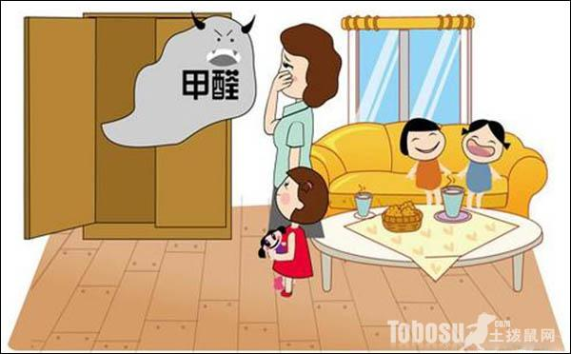
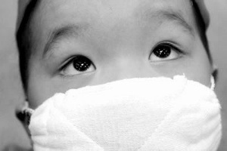

Slide 20
狭义：法定职业病（法律意义上的概念）
1957年14种
1987年9大类102种
2002年10大类115种
2016年10大类132种

Slide 21
职业病分类和目录解读
职业病分类作了哪些调整？
调整后仍然将职业病分为10类，其中3类的分类名称做了调整。一是将原“尘肺”与“其他职业病”中的呼吸系统疾病合并为“职业性尘肺病及其他呼吸系统疾病”；二是将原“职业中毒”修改为“职业性化学中毒”；三是将“生物因素所致职业病”修改为“职业性传染病”。

Slide 22
职业性尘肺病及其他呼吸系统疾病做了哪些调整？
在职业性尘肺病中，将“尘肺”修改为“尘肺病”。在职业性其他呼吸系统疾病中，一是增加刺激性化学物所致慢性阻塞性肺疾病、金属及其化合物粉尘肺沉着病（锡、铁、锑、钡及其化合物）和硬金属肺病；二是将“变态反应性肺泡炎”修改为“过敏性肺炎”。

Slide 23
职业性皮肤病、眼病及耳鼻喉口腔疾病做了哪些调整？
在职业性皮肤病分类中，一是增加1种职业病：白斑；二是将“光敏性皮炎”修改为“光接触性皮炎”。职业性眼病分类未作调整。在职业性耳鼻喉口腔疾病分类中，增加1种职业病：爆震聋。

Slide 24
职业性化学中毒做了哪些调整？
一是增加5种职业病：
铟及其化合物中毒
溴丙烷中毒
碘甲烷中毒
氯乙酸中毒
氧乙烷中毒；
二是将“铀中毒”修改为“铀及其化合物中毒”，将“工业性氟病”修改为“氟及其无机化合物中毒”，将“有机磷农药中毒”修改为“有机磷中毒”，将“氨基甲酸酯类农药中毒”修改为“氨基甲酸酯类中毒”，将“拟除虫菊酯类农药中毒”修改为“拟除虫菊酯类中毒”；

Slide 25
物理因素所致职业病及职业性放射性疾病分别做了哪些调整？
物理因素所致职业病分类，增加2种职业病：分别是“激光所致眼（角膜、晶状体、视网膜）损伤”和“冻伤”。职业性放射性疾病分类，扩大放射性肿瘤范围，将“矿工高氡暴露所致肺癌”列入放射性肿瘤范围。

Slide 26
职业性传染病做了哪些调整？
职业性传染病分类，一是增加2种职业病：“艾滋病（限于医疗卫生人员及人民警察）”和“莱姆病”；二是将“布氏杆菌病”修改为“布鲁氏菌病”。
艾滋病（限于医疗卫生人员及人民警察）是指医疗卫生人员及人民警察在职业活动或者执行公务中，被感染的艾滋病。
莱姆病是长期在林区工作者，受蜱叮咬后感染和发病。

Slide 27
职业性肿瘤做了哪些调整？
一是增加3种职业病：分别是“毛沸石所致肺癌、胸膜间皮瘤”，“煤焦油、煤焦油沥青、石油沥青所致皮肤癌”，“β-萘胺所致膀胱癌”；
二是将“氯甲醚所致肺癌”修改为“氯甲醚、双氯甲醚所致肺癌”，将“砷所致肺癌”修改为“砷及其化合物所致肺癌、皮肤癌”，将“焦炉工人肺癌”修改为“焦炉逸散物所致肺癌”，将“铬酸盐制造业工人肺癌”修改为“六价铬化合物所致肺癌”。

Slide 28
《职业病分类》和目录简介
10大类132种主要包括:
一、职业性尘肺病及其他呼吸系统疾病
尘肺共12种+开放
矽肺（游离的二氧化硅）、石棉肺、其它尘
其他呼吸系统疾病6种
过敏性肺炎、金属及其化合物粉尘肺沉着病（锡、铁、锑、钡及其化合物等）、刺激性化学物所致慢性阻塞性肺疾病等

Slide 29
二、职业性皮肤病
9种+开放 接触性皮炎、化学性皮肤灼伤等。
三、职业性眼病 3种
1.化学性眼部灼伤
2.电光性眼炎
3.白内障（含放射性白内障、三硝基甲苯白内障）
四、职业性耳鼻喉口腔疾病 4种
噪声聋、铬鼻病

Slide 30
五、职业性化学中毒 59种+开放
氯气中毒、氨中毒、苯中毒、甲苯中毒、二甲苯中毒、正己烷中毒、汽油中毒、甲醛中毒等。
六、物理因素所致职业病 7种
激光所致眼（角膜、晶状体、视网膜）损伤等。
七、职业性放射性疾病 10种+开放
八、职业性传染病 5种
艾滋病（限于医疗卫生人员及人民警察）莱姆病（林业人员，蜱虫）

Slide 31
九、职业性肿瘤 11种
石棉所致肺癌、间皮瘤；联苯胺所致膀胱癌；.苯所致白血病等。
十、其他职业病 3种

Slide 32
《高毒物品名录》简介
高毒物质是指列入《高毒物品名录》中需要进行特种管理的物质。本所主要有：氨、苯、甲醛、肼；联氨、硫化氢、氯；氯气、石棉总尘/纤维、一氧化碳等。以甲醛、苯为例。
序号 | 毒物名称 | MAC | PC-TWA | PC-STEL
4 | 苯 | ---- | 6 | 10
26 | 甲醛 | 0.5 | --- | ----

Slide 33
最高容许浓度（MAC）：是指工作地点空气中任何一次有代表性的采样测定均不得超过的浓度。
时间加权平均阈限值（PC-TWA）：指正常8小时工作日或40小时工作周的时间加权平均浓度不得超过的接触限值。
短时间接触阈限值（PC-STEL）：是在一个工作日的任何时间均不得超过的15分钟时间加权平均接触限值。每天接触不得超过4次，且前后两次接触之间至少要间隔60分钟。

Slide 34
如何判定是否患有职业病？
1．有明确的因果关系或剂量反应关系。
2. 有一定数量的暴露时间。
3．有可靠的医学认定方法。
4．通过限定条件可明确界定职业人群和非职业人群。
5．患者为职业人群，即存在特异性。
6. 判断标准
《职业病分类和目录》
《职业病诊断鉴定管理办法》

Slide 35
职业病人享受什么待遇？
劳动者被诊断为职业病，依照《职业病防治法》和《工伤保险条例》的规定，享受相应待遇。所在单位参加了工伤保险的，分别由工伤保险基金和用人单位支付相应待遇；未参加工伤保险的，其待遇由用人单位支付。
用人单位不存在或者无法确认劳动关系的职业病病人，可以向地方人民政府申请医疗救助和生活等方面的救助。^{[2]}

Slide 36
职业病防治法
第三章 劳动过程中的防护与管理
“第三十三条 用人单位与劳动者订立劳动合同（含聘用合同，下同）时，应当将工作过程中可能产生的职业病危害及其后果、职业病防护措施和待遇等如实告知劳动者，并在劳动合同中写明，不得隐瞒或者欺骗。”
劳动者在已订立劳动合同期间因工作岗位或者工作内容变更，从事与所订立劳动合同中未告知的存在职业病危害的作业时，用人单位应当依照前款规定，向劳动者履行如实告知的义务，并协商变更原劳动合同相关条款。
用人单位违反前两款规定的，劳动者有权拒绝从事存在职业病危害的作业，用人单位不得因此解除与劳动者所订立的劳动合同。

Slide 37
第三十四条
用人单位应当对劳动者进行上岗前的职业卫生培训和在岗期间的定期职业卫生培训，普及职业卫生知识，督促劳动者遵守职业病防治法律、法规、规章和操作规程，指导劳动者正确使用职业病防护设备和个人使用的职业病防护用品。
劳动者应当学习和掌握相关的职业卫生知识，增强职业病防范意识，遵守职业病防治法律、法规、规章和操作规程，正确使用、维护职业病防护设备和个人使用的职业病防护用品，发现职业病危害事故隐患应当及时报告。
劳动者不履行前款规定义务的，用人单位应当对其进行教育。

Slide 38
第三十五条 对从事接触职业病危害的作业的劳动者，用人单位应当按照国务院安全生产监督管理部门、卫生行政部门的规定组织上岗前、在岗期间和离岗时的职业健康检查，并将检查结果书面告知劳动者。职业健康检查费用由用人单位承担。
用人单位不得安排未经上岗前职业健康检查的劳动者从事接触职业病危害的作业；不得安排有职业禁忌的劳动者从事其所禁忌的作业；对在职业健康检查中发现有与所从事的职业相关的健康损害的劳动者，应当调离原工作岗位，并妥善安置；对未进行离岗前职业健康检查的劳动者不得解除或者终止与其订立的劳动合同。

Slide 39
职业禁忌，是指劳动者从事特定职业或者接触特定职业病危害因素时，比一般职业人群更易于遭受职业病危害和罹患职业病或者可能导致原有自身疾病病情加重，或者在从事作业过程中诱发可能导致对他人生命健康构成危险的疾病的个人特殊生理或者病理状态。

Slide 40
第三十六条 用人单位应当为劳动者建立职业健康监护档案，并按照规定的期限妥善保存。
职业健康监护档案应当包括劳动者的职业史、职业病危害接触史、职业健康检查结果和职业病诊疗等有关个人健康资料。
劳动者离开用人单位时，有权索取本人职业健康监护档案复印件，用人单位应当如实、无偿提供，并在所提供的复印件上签章。

Slide 41
第三十七条 发生或者可能发生急性职业病危害事故时，对遭受或者可能遭受急性职业病危害的劳动者，用人单位应当及时组织救治、进行健康检查和医学观察，所需费用由用人单位承担。

Slide 42
第四章 职业病诊断与职业病病人保障
第四十三条 医疗卫生机构承担职业病诊断，应当经省、自治区、直辖市人民政府卫生行政部门批准。省、自治区、直辖市人民政府卫生行政部门应当向社会公布本行政区域内承担职业病诊断的医疗卫生机构的名单。
第四十四条 劳动者可以在用人单位所在地、本人户籍所在地或者经常居住地依法承担职业病诊断的医疗卫生机构进行职业病诊断。

Slide 43
第四十六条 职业病诊断，应当综合分析下列因素：
（一）病人的职业史；
（二）职业病危害接触史和工作场所职业病危害因素情况；
（三）临床表现以及辅助检查结果等。
没有证据否定职业病危害因素与病人临床表现之间的必然联系的，应当诊断为职业病。

Slide 44
第四十九条 职业病诊断、鉴定过程中，在确认劳动者职业史、职业病危害接触史时，当事人对劳动关系、工种、工作岗位或者在岗时间有争议的，可以向当地的劳动人事争议仲裁委员会申请仲裁；接到申请的劳动人事争议仲裁委员会应当受理，并在三十日内作出裁决。
当事人在仲裁过程中对自己提出的主张，有责任提供证据。劳动者无法提供由用人单位掌握管理的与仲裁主张有关的证据的，仲裁庭应当要求用人单位在指定期限内提供；用人单位在指定期限内不提供的，应当承担不利后果。
劳动者对仲裁裁决不服的，可以依法向人民法院提起诉讼。

Slide 45
第五十二条 当事人对职业病诊断有异议的，可以向作出诊断的医疗卫生机构所在地地方人民政府卫生行政部门申请鉴定。
职业病诊断争议由设区的市级以上地方人民政府卫生行政部门根据当事人的申请，组织职业病诊断鉴定委员会进行鉴定。
当事人对设区的市级职业病诊断鉴定委员会的鉴定结论不服的，可以向省、自治区、直辖市人民政府卫生行政部门申请再鉴定。

Slide 46
第五十五条 医疗卫生机构发现疑似职业病病人时，应当告知劳动者本人并及时通知用人单位。
用人单位应当及时安排对疑似职业病病人进行诊断；在疑似职业病病人诊断或者医学观察期间，不得解除或者终止与其订立的劳动合同。
疑似职业病病人在诊断、医学观察期间的费用，由用人单位承担。

Slide 47
急 病
创 伤
溺 水
中 毒
呼吸
心跳
骤停！
可以导致
触电、雷击

Slide 48
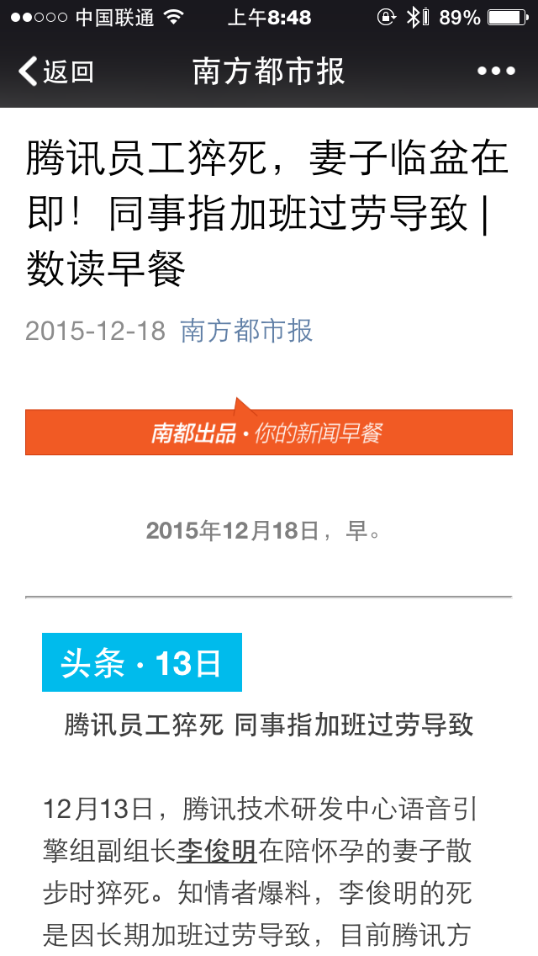
进行急救术培训的必要性
根据省急救中心2013年非正常死亡数据统计显示，排名第一的是心肌梗死，心梗的死亡率达到13.6%，心梗的死亡速度非常快，必须在三分钟内开始急救，所以这是整个社会必须普及的一项内容。

Slide 49
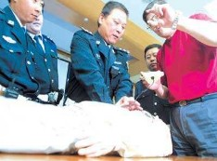
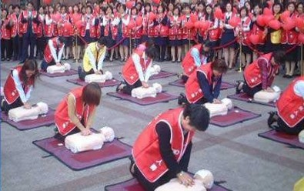
进行急救术培训的必要性
根据省急救中心2013年非正常死亡数据统计显示，排名第一的是心肌梗死，心梗的死亡率达到13.6%，心梗的死亡速度非常快，必须在4分钟内开始急救，所以这是整个社会必须普及的一项内容。

Slide 50

时间就是生命
心肺复苏的“黄金4分钟”
早评估病情、早呼救、早到达
心搏骤停的严重后果以秒计算
10秒——意识丧失、突然倒地
30秒——“阿斯综合症”发作
60秒——自主呼吸逐渐停止
3分钟——开始出现脑水肿
4分钟——开始出现脑细胞死亡
Notes:
50
时间就是生命，大家可以看到，我们的大脑很脆弱，正常我们的血液是在血管里面不断流动，通过心脏的节律性收缩，把血射出去，顺着血管供应到身体各个器官，不断循环，一旦心脏停止跳动，我们全身的血液会停滞，我们的器官会停止血供氧供，其中以大脑的表现最为突出，大脑给我们时间很少很少，而救护车，在我们国家，多半超过10分钟才能到场，所以在现场的人很重要，一切抢救措施都是为了脑复苏。

Slide 51
CPR(现场心肺复苏术）
胸外按压
人工呼吸

Slide 52
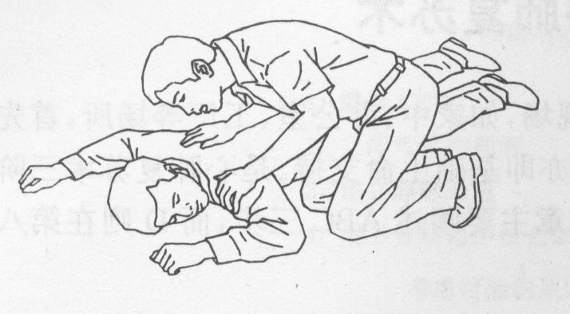
判断意识
轻拍重唤
轻拍患者的双肩
或靠近患者耳旁呼叫： “喂，你怎么了！”如果患者没反应，就要马上准备急救，并及时拨打120急救电话。
Notes:
52
当见到有人晕倒，叫他、拍他，没反应，患者有否运动是一个很好的指标，

Slide 53
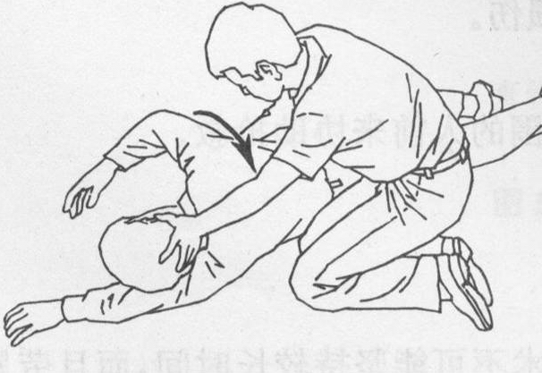
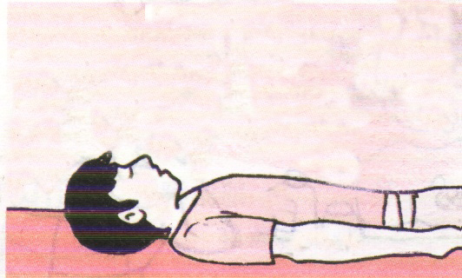
摆体位
摆放为仰卧位
放在地面或质地较硬的平面上
注：千万不可以放在沙发，草坪及软质的东西上
Notes:
53
仰卧，放平，背后是硬的就行了。

Slide 54
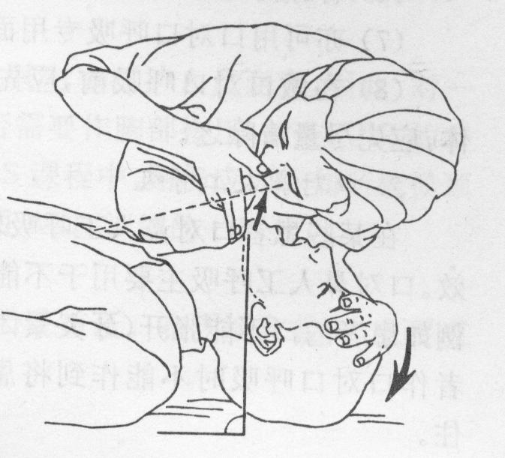
判断呼吸
5-10秒钟
耳听 面感 眼观察。
“听”：耳听——气流； “感”：面感——气息；
“看”：眼看——胸部起伏；
Notes:
54
时间就是生命，大家可以看到，我们的大脑很脆弱，正常我们的血液是在血管里面不断流动，通过心脏的节律性收缩，把血射出去，顺着血管供应到身体各个器官，不断循环，一旦心脏停止跳动，我们全身的血液会停滞，我们的器官会停止血供氧供，其中以大脑的表现最为突出，大脑给我们时间很少很少，而救护车，在我们国家，多半超过10分钟才能到场，所以在现场的人很重要，一切抢救措施都是为了脑复苏。

Slide 55
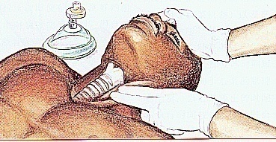
心跳停止判断
Notes:
大家摸一下自己的气管旁构，有没搏动，那就是我们人一个很大的动脉，颈动脉

Slide 56
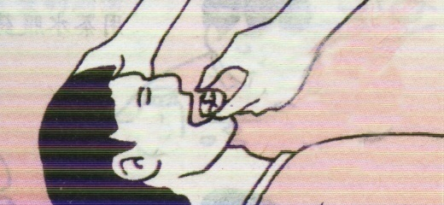
清 除 异 物
（注）淤泥/假牙/口香糖/槟榔等异物。
Notes:
昏迷的病人很容易舌根后坠，把呼吸道堵了。所以我们要把他抬起来。

Slide 57
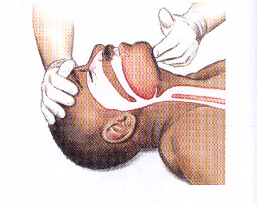
压头抬颚、舌和会厌抬举、
解除阻塞

Slide 58
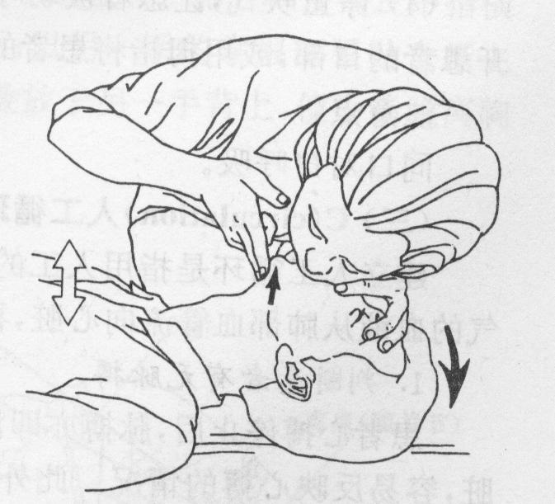
口对口人工呼吸

Slide 59
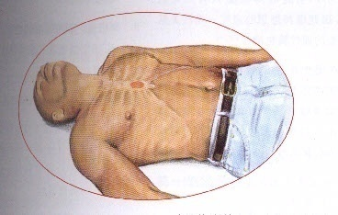
两乳头间

Slide 60
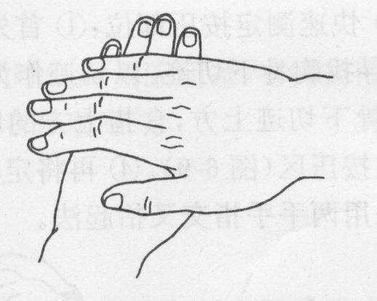
错误：手掌交叉重叠

Slide 61

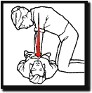
动画演示

Slide 62
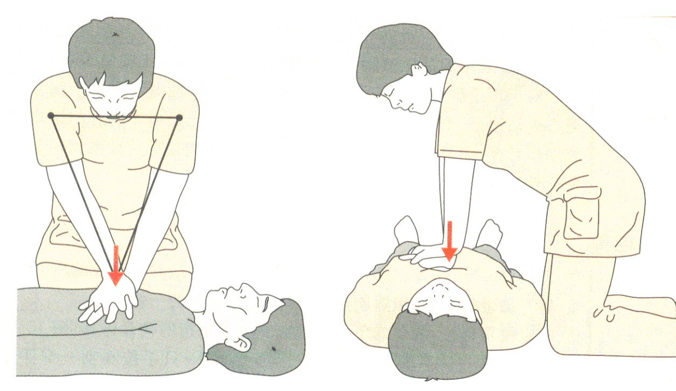
正确按压姿势示意图
按压深度： 成 年 人（8岁以上） ：胸骨下陷 5～6 cm
未成年人（1-7岁） ： 胸骨下陷约5 cm
婴 幼 儿（0-1岁） ：胸骨下陷约3~4 cm
按压频率： 至少100次/分

Slide 63
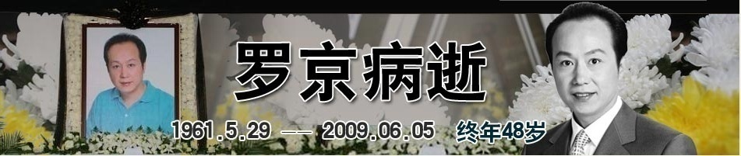
+-
(2009年6月5日)清晨七点五分，央视《新闻联播》主持人罗京因病在北京逝世，终年48岁。2008年9月，罗京被确诊患有淋巴癌，并暂停工作入院接受治疗，与病魔顽强斗争了10个月。
生命属于每个人，只有一次，生命对于每一个人的起点和终点也都完全一样，不同的只是生命的过程以及与这种过程伴随的生命旅程。
每个人的生命都应该是有质量的，却很少有人做到……
你的声音传遍江河湖海，如今天空只留下了你的回音，大地只留下你的脚印，观众心里留下了你的音容笑貌。
初夏早晨，你带着最后的一滴露珠，匆匆的走了，留给我们的是无尽的遗憾和惋惜，天国里多了美妙的声音，我们只能送去一份不舍和思念。
祝罗京一路走好，有爱相伴、有祝福围绕，天国里有你更精彩……

Slide 64
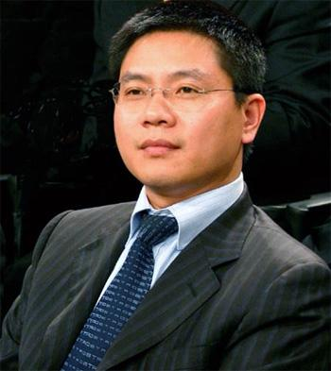
王均瑶的最后一站
王均瑶因患肠癌晚期，并发肺部感染、呼吸循环功能衰竭，抢救无效，于2004年11月7日晚上逝世，享年38岁。
“肠癌这种病，初期患者是没有感觉的，等到发现的时候往往已经伴随大出血，一般很难治好，像他这样的企业家，一天到晚高负荷工作，更容易加速病情的恶化。”瑞金医院院办一位负责人惋惜地说
健康中国

Slide 65
“健康不是一切，但失去健康就等于失去一切”
1
0
0
0
0
0
0
健 康
地 位
票 子
孩 子
妻 子
车 子
房 子
健 康
健康中国

Slide 66
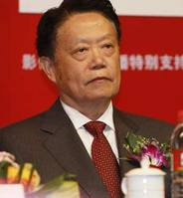
防病胜于治病
只治不防，越治越忙！
只治不防，花钱心慌！
只治不防，痛苦悲伤！
殷大奎 原卫生部副部长，全国政协委员、卫生部健康教育首席专家、中国医师协会会长、中国健康教育协会会长、中华健康快车基金会副主席兼秘书长等。

Slide 67
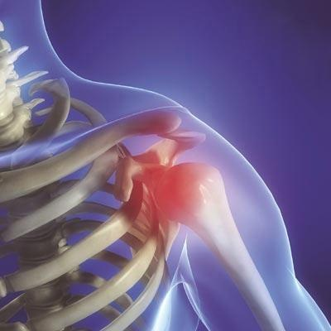
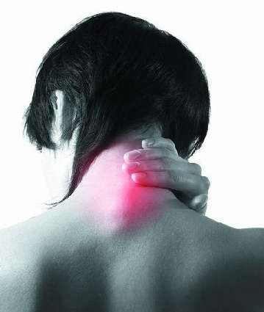

三大职业病
肩周炎（五十肩）
颈椎病
腰椎间盘突出

Slide 68
高血压——无声的杀手
高血压形成因素
内因—遗传(28%--55%)
外因—生活习惯、污染、地域等因素

Slide 69
高血压是如何界定的？

Slide 71
脑中风及脑出血
什么是脑中风？
脑中风是人们对急性脑血管疾病（脑血栓、脑梗塞、脑出血）的统称，具有发病急，病情危重，后遗症严重，致残率高合并症多的特点。
它可分为出血性和缺血性两大类。
出血性有脑出血和蛛网膜下腔出血；缺血性有脑梗塞和脑血栓形成。
出血性和缺血性脑血管病有相似之处：
1、两者都可由高血压、动脉硬化、高血脂、糖尿病等因素引起。高血压同时合并高血脂其中风发病率是正常人的8倍。
2、其它诱因：酗酒、吸烟、习惯性便秘的人老年人等。
3、在临床上都可表现为突然头痛、意识障碍、偏瘫失语等症状。

Slide 72
区别：
1、出血性脑血管病是由于脑血管破裂，出血损害神经系统，治疗原则应为尽快制止出血、去除血凝块；
2、缺血性脑血管病是由于脑血管阻塞引起脑缺血，治疗原则应为尽快畅通脑血管，恢复供血。

Slide 73
小中风
小中风发作也称为短暂性脑缺血发作。是脑暂时性的供血不足。表现为突然发生的,持续几分钟至几个小时的某一区域脑功能的障碍.可在24小时内完全恢复正常。
常见症状为对侧上下肢或单肢瘫痪,轻度感觉减退或异常、失语、眩晕、呕吐、偏盲或复视行走不稳,吞咽困难.有的病人可有跌倒发生

Slide 74
脑出血
什么是脑出血？
脑出血，俗称脑溢血，属于“脑中风”的一种，是中老年高血压患者一种常见的严重脑部并发症。
脑出血的诱因：
（1）外界因素：气候变化，临床上发现，脑血管病的发生在季节变化时尤为多见，如春夏、秋冬交界的季节，现代医学认为，季节的变化以及外界温度的变化可以影响人体神经内分泌的正常代谢，改变血液粘稠度，血浆纤维蛋白质、肾上腺素均升高，毛细血管痉挛性收缩和脆性增加。短时间内颅内血管不能适应如此较为明显的变化，即出现血压的波动，最终导致脑出血的发生。

Slide 75
脑出血的诱因
（2）情绪改变：情绪改变是脑出血的又一重要诱因，包括极度的悲伤、兴奋、恐惧等，临床工作中我们发现，多数脑出血患者发病之前都有情绪激动病史，甚至曾有人做过研究，证实临床上近30%的病人是因生气、情绪激动导致脑出血。究其原因主要是由于短时间情绪变化时出现交感神经兴奋，心跳加快、血压突然升高，原本脆弱的血管破裂所致。

Slide 76
脑出血的诱因
（3）不良生活习惯：吸烟对人体有较为严重的健康影响是得到世界卫生组织公认的，长期吸烟可以使得体内血管脆性增加，对血压波动的承受能力下降容易发生脑血管破裂。而长期饮酒可引起血管收缩舒张调节障碍，并出现血管内皮的损伤，血管内脂质的沉积，使得血管条件变差，易发生脑出血。此外，经常过度劳累，缺少体育锻炼，也会使血粘度增加，破坏血管条件，导致脑出血的发生。

Slide 77
脑出血的症状警告
1、突发头痛加重或由间断性变成持续性；
2、头痛固定在一侧伴有对侧肢体的麻木、无力， 常预示出血性脑血管病
3、突发头晕或原有头晕明显加重；
4、突发—侧肢体或头面、舌部短暂性发麻、乏力或活动欠灵活；
5、突发嘴角流水漏气、舌头发硬、不能向两侧弯曲、咬字不准、吐字不清；
6呕吐，如呕吐物为咖啡色（酱油样或棕黑色）液体，表示病情非常为重。

Slide 78
7、突发血压持续升高不降等症状
8、剃刀落地：是指自己持刀刮胡子时，头转向一侧，突然感觉手臂无力，剃刀落地，1至2分钟后完全恢复。
9、看不见左或右的物体或视觉缺损，也可以表现为一过性的眼前发黑或眼前突然飞过一只蚊子的感觉。
看不见左或右的物体或视觉缺损，也可以表现为一过性的眼前发黑或眼前突然飞过一只蚊子的感觉。
10、双眼向出血一侧凝视，可有剧烈疼痛，同时伴有恶心呕吐。
11、意识障碍：变现为神志模糊不清、呼吸不应、打呼噜，严重的可出现深度昏迷。

Slide 79
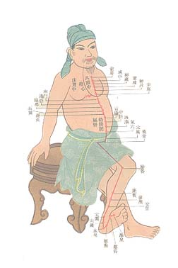
三大养生穴
合谷穴
内关穴
足三里

Slide 80
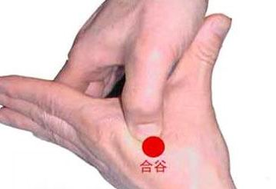
合谷穴(止痛穴)
定位:五指并拢，虎口处突起最高顶点。
主导:上呼吸系统(面口合谷收)
主治:感冒头痛、脸部瘫痪、口腔炎、喉咙痛、过敏性鼻炎、神经衰弱、手指关节痛多汗、皮
肤粗糙等。

Slide 81
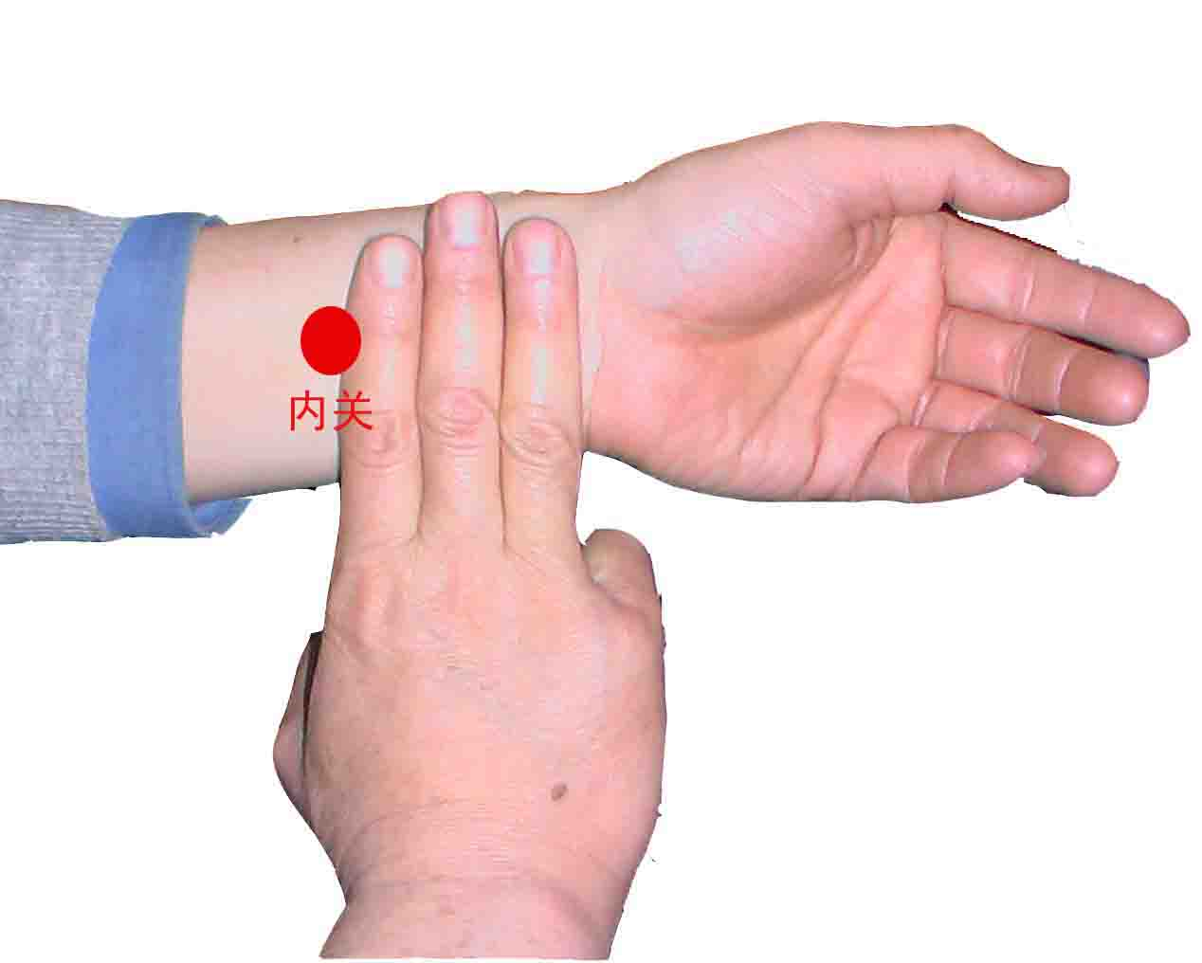
内关穴(急救穴)
定位:腕横纹下两寸（三指）
主导:血液循环系统（内关心胸胃）
主治:心绞痛、心动过速、胸闷、气喘、
心悸、失眠多梦、胸肋疼痛等疾病。

Slide 82
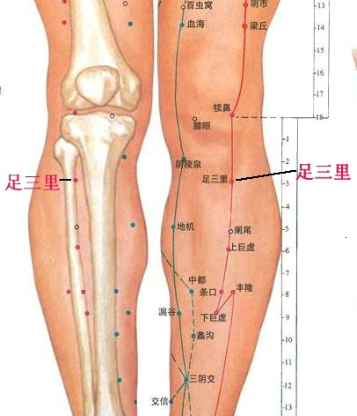
足三里(长寿穴)
定位:膝眼以下三寸（四指）
主导:消化系统（肚腹三里留）
主治:慢性胃溃疡,胃痛,腹痛、十二直肠溃疡, 小孩厌食偏食、老年人的腹胀、消化不良,体质上的消瘦长不胖,低血压、贫血、支气管炎、哮喘、神经衰弱、晕车、晕船、防病保健等。

Slide 83

常揉拇指健大脑
常揉食指肠胃好
常揉中指能强心
常揉环指肝平安
常揉小指壮双肾
手指脚趾多揉揉
失眠多梦不用愁
手指脚趾多揉揉
大病小病不用愁

Slide 84


祝大家平安健康！
再见

